Slide 1
专题五 微观结构与物质的多样性
第一单元 元素周期表和元素周期律
第三课时 元素周期表的应用

Slide 2
温故知新
1，同一周期元素的金属性和非金属性变化有何规律？
从左向右，元素的金属性逐渐减弱，非金属性逐渐增强。
试用结构观点解释为什么有这样的变化规律：
同一周期元素，电子层数相同。
从左向右，核电荷数增多，原子半径减小，失电子的能力（金属性，还原性）逐渐减弱，得电子的能力（非金属性，氧化性）逐渐增强。

Slide 3
2，同一主族元素的金属性和非金属性变化有何规律？
自上而下，元素的金属性逐渐增强，非金属性逐渐减弱。
试用结构观点解释为什么有这样的变化规律：
同一主族元素，最外层电子数相同。自上而下，电子层数增多，原子半径增大，失电子的能力（金属性，还原性）逐渐增强，得电子的能力（非金属性，氧化性）逐渐减弱。

Slide 4
总结
ⅠA
ⅡA
ⅢA
ⅣA
ⅤA
ⅥA
ⅦA
1
非金属性逐渐增强
非金属性逐渐增强
2
金属性逐渐增强
B
半径逐渐增大
3
Al
Si
4
Ge
As
5
Sb
Te
6
Po
At
7
半径逐渐减小
金属性逐渐增强

Slide 5
化学史话一
门捷列夫于1869年提出 “元素的性质随着原子量的递增而呈周期性的变化”的元素周期律，并编制了第一张《元素周期表》。
当时已发现的元素仅63种。
有些元素的原子量数据不准确。
门捷列夫修改了铍、铟、铀、锇、铱、铂、钇、钛八种元素的原子量，并预言了钪、镓和锗三种元素。
法国化学家布瓦博德朗发表了论文，讲述了自己发现新元素镓的经过，并论述了镓的化学性质和物理性质。论文发表后，没隔多少日子，布瓦博德朗收到一封来自彼得堡的陌生人的来信。信里这样写道：“镓就是我四年前预言的‘类铝’。我预言‘类铝’的原子量大约是68，你测定的结果是59.72。但是，比重一项，跟我的预言相差比较大，我的预言是镓的比重为5.9到6.0，你测定的结果是4.70。建议您再查一查，最好重新测定一下比重......”信尾署名“德米特里·伊凡诺维奇·门捷列夫”。

Slide 6
布瓦博德朗感到奇怪，镓明明是我经过千辛万苦发现的，怎么会是你未卜先知，早就预言过的呢？当时世界上只有他的实验室里，有一块一毫克重的镓。别人根本连镓都没有看到过，怎么居然说他的比重测错了！他在给门捷列夫的回信中说，自己的测定不会有错。可是，门捷列夫再次写信，坚持要布瓦博德朗重新测定镓的比重。他认为，这是由于布瓦博德朗手中的镓不够纯净所造成的。布瓦博德朗到底是科学家，他相信那个千里之外的人不会是凭空要他重做实验的。他决定用实验来判断谁是谁非。布瓦博德朗重新提纯金属镓，再次测定镓的比重。果真，比重5.96，恰恰是门捷列夫所预言的5.9到6.0之间！

Slide 7
化学史话二
1894年英国人拉姆赛发现了氩(Ar)元素他写道：“根据元素周期表，应该还有几种类似氩的元素存在，它们在周期表里组成性质类似的族 。”
……“按照我们老师门捷列夫的榜样，我也尽可能地写下了这些元素可能有的性质和预见到的各种关系”。
由于按照元素周期表所指示的方向进行探索，他在1898年一年内又发现了和氩性质相似的三种元素氖、氪、氙。

Slide 8
一 元素周期表及元素周期律的三大意义
⑴研究发现新物质
预言新元素
研究新农药，寻找新半导体材料、催化剂、耐高温耐腐蚀材料
⑵学习和研究化学的规律和工具
⑶论证了量变引起质变的规律性
半导体材料一般位于元素周期表中的（ ）
A．金属与非金属分界线附近 B．过渡元素区域
C．非金属区域 D．VIII族
A

Slide 9
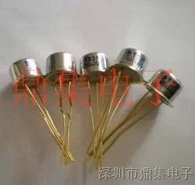
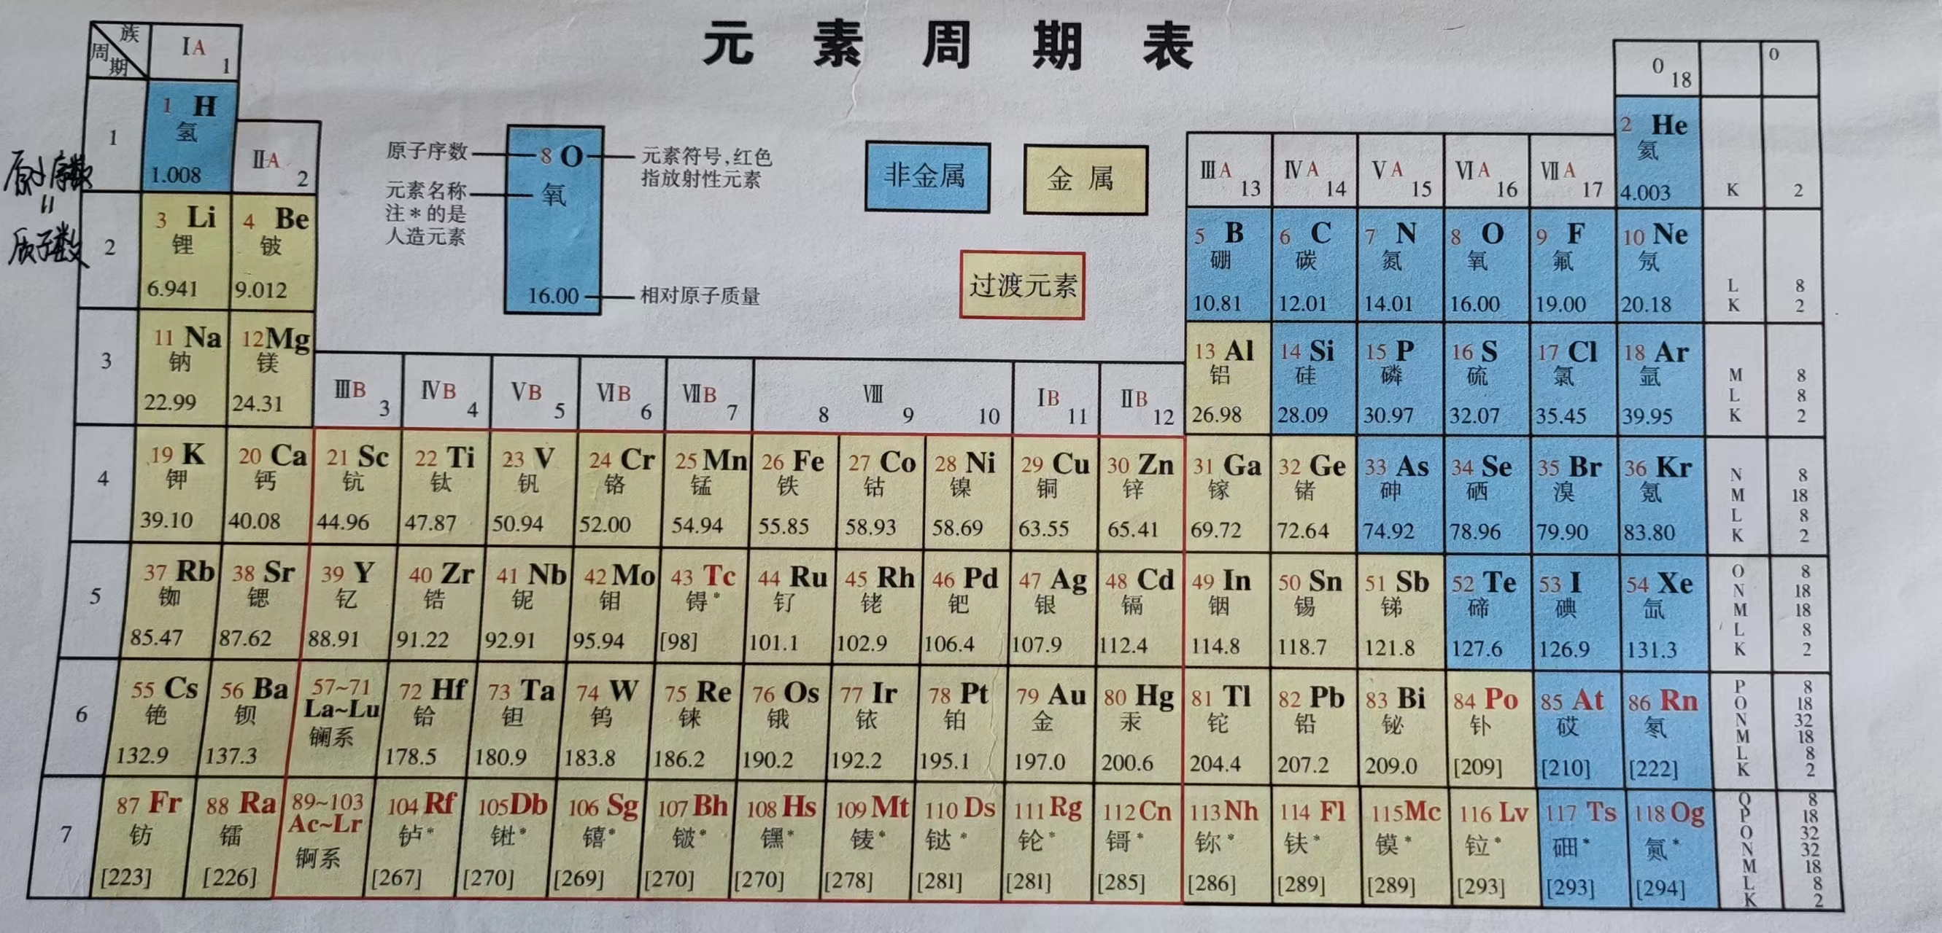
硅半导体三极管
农药
半导体材料
过渡元素寻找催化剂

Slide 10
五
三
二
四
问题导学
IVA
IIIA
VIA
VIIA
1. 推算原子序数为6、13、34、53、88的元素在周期表中的位置。
原子序数 | 6 | 13 | 34 | 53 | 88
周期
族
解题思路
1、先由原子序数书写原子结构示意图；
七
2、根据“电子层数等于周期数，最外层电子数等于主族序数”
IIA
2．请判断115号元素在元素周期表中的位置是（ ）
A．第七周期第ⅢA族 B．第七周期第VA族
C．第七周期第ⅢB族 D．第七周期第VB族
B
3、或熟记稀有气体原子序数进行推导；

Slide 11
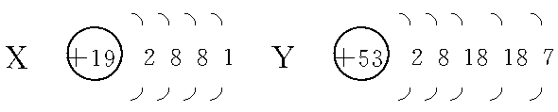
3.已知某主族元素的原子结构示意图如下，判断其位于元素周期表中的位置：
第四周期，ⅠA族
第五周期，ⅦA族
4．砹（At）是卤族元素中位于碘后面的元素，试推测砹和砹的化合物最不可能具备的性质是（ ）
A．砹易溶于某些有机溶剂 B．砹化氢很稳定不易分解
C．砹是有色气体 D．砹化银不溶于水或稀HNO₃
B

Slide 12
5.X、Y是元素周期表ⅦA族中的两种元素．下列叙述能说明X的非金属性比Y强的是（ ）
A．X原子的电子层数比Y原子的电子层数少
B．Y的单质能将X从NaX的溶液中置换出来
C．X的单质比Y的单质更容易与氢气反应
D．同浓度下X的氢化物水溶液比Y的氢化物水溶液的酸性强
AC
█根据“同主族元素性质存在相似性和差异性规律分析推理”

Slide 13
6.根据元素周期表和元素周期律分析下面推断，其中错误的是（ ）
A．铍的原子失电子能力比镁弱 B．硒化氢比硫化氢稳定
C．砹的氢化物不稳定 D．氢氧化锶比氢氧化钙的碱性强
A B
解题思路
1、先判断元素的在周期表中的位置；
2、根据“同周期、同主族元素性质的递变规律分析推理”

Slide 14
决定
原子结构
元素性质
本课小结
反映
反映
反映
元素周期表及元素周期律解决的习题
决定
决定
1.由原子序数推断位置
依原子结构示意图或0族元素推断
元素在表中位置
2.根据位置比较强弱或大小
依同周期元素递变规律比较
依同主族相似或递变规律比较
3.根据位置推断元素
位、构、性三者关系

